Slide 1
扶輪公益網-註冊
1.http://www.17rcn.org 扶輪公益網官網
2.右上角註冊按鈕
3.選擇所屬團體
4.填寫基本資料，並注意必填欄位
5.待扶輪公益網志工審核後，即可使用

Slide 2
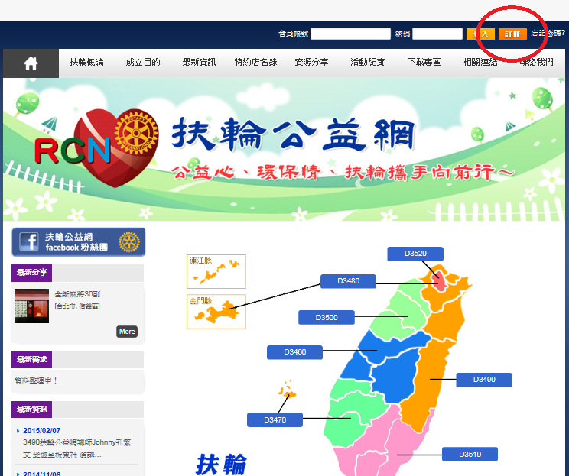
扶輪公益網-註冊

Slide 3
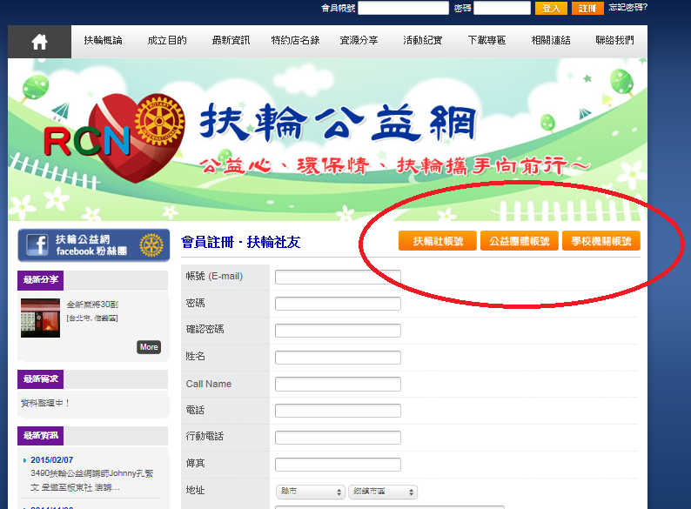
扶輪公益網-選擇所屬團體

Slide 4
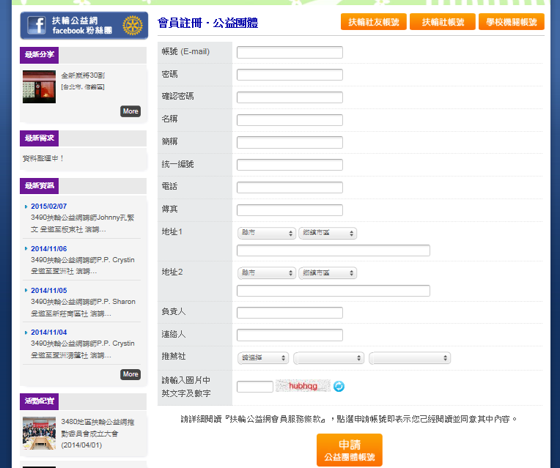
扶輪公益網-填寫基本資料

Slide 5
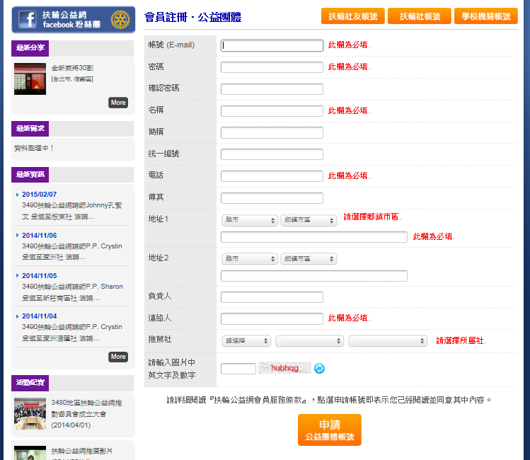
扶輪公益網-注意事項
大於4個字元

Slide 6
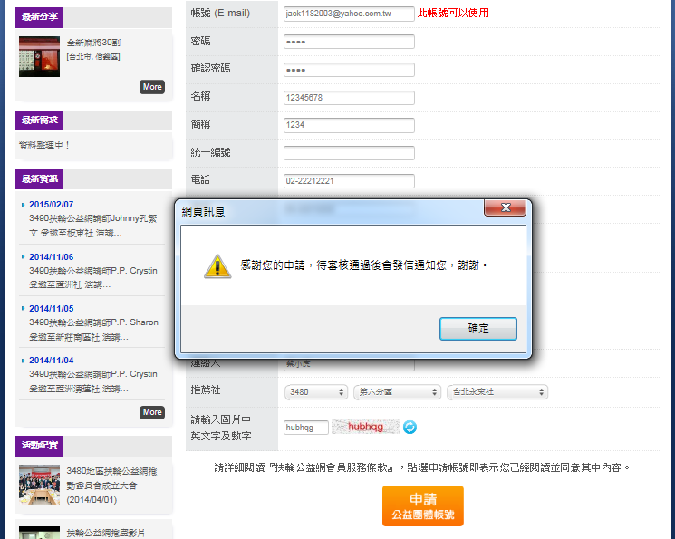
扶輪公益網-註冊成功

Slide 7
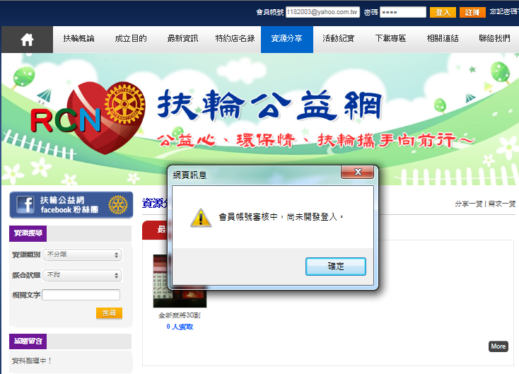
扶輪公益網-審核中…..

Slide 8
扶輪公益網-分享索取
1.重新登入註冊會員 / 會員資料
2.資源分享及需求一覽表
3.選取符合需求的資源，送出等待媒合成立
4.等待媒合成立後，連絡相關事宜
5.收到資源後，填寫感謝留言!

Slide 9
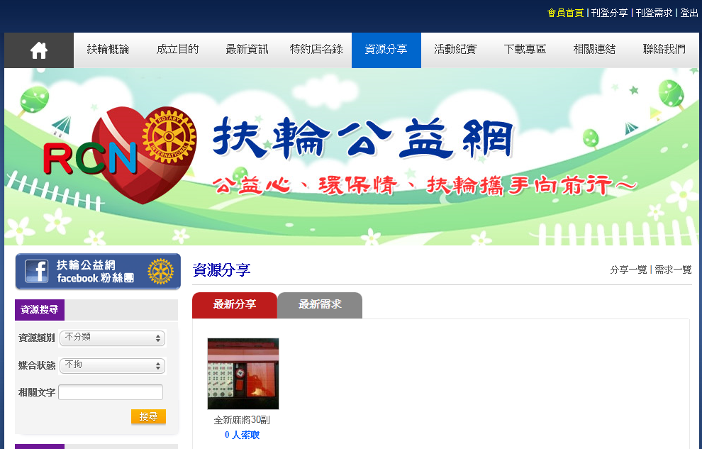
扶輪公益網-分享索取

Slide 10
扶輪公益網-分享索取

Slide 11
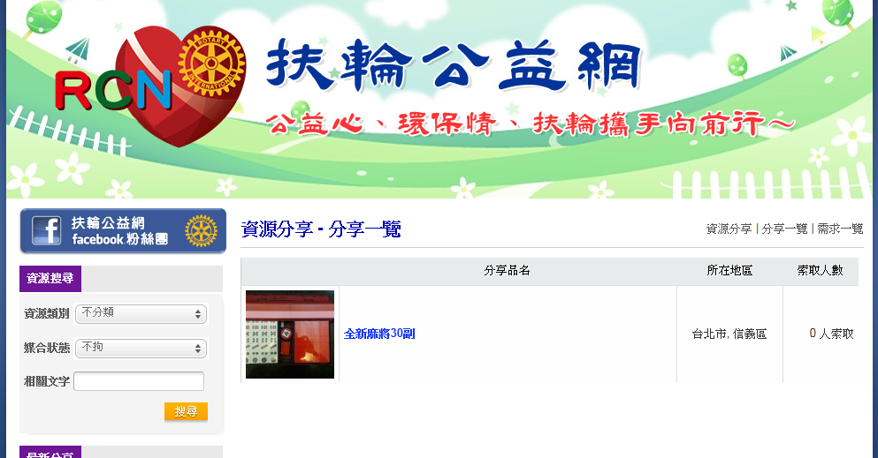
扶輪公益網-分享索取

Slide 12
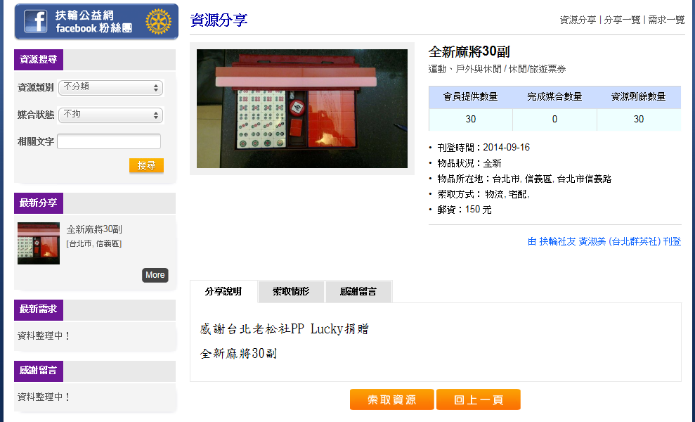
扶輪公益網-分享索取

Slide 13
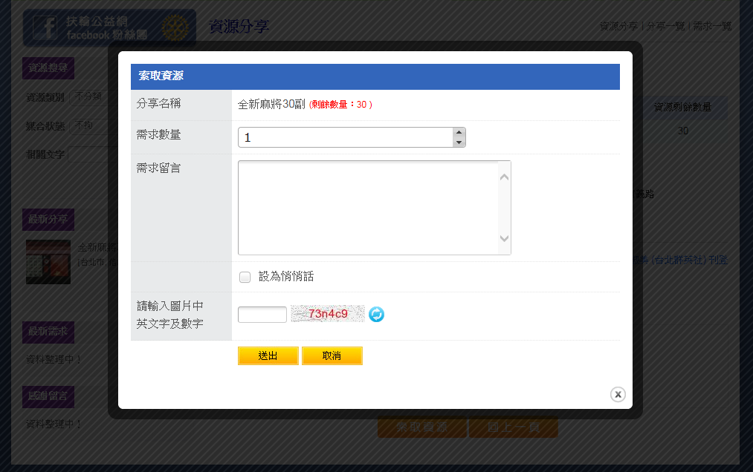
扶輪公益網-索取完成，等待媒合

Slide 14
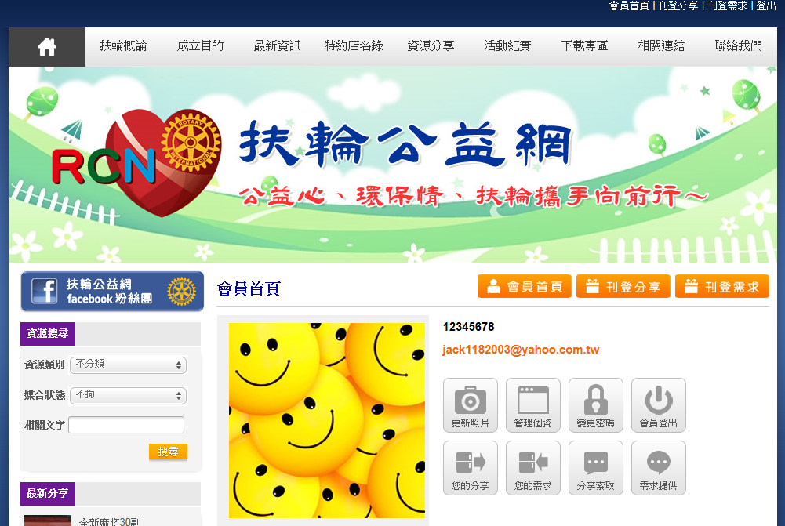
扶輪公益網-會員資料

Slide 15
扶輪公益網-資源索取清單

Slide 16
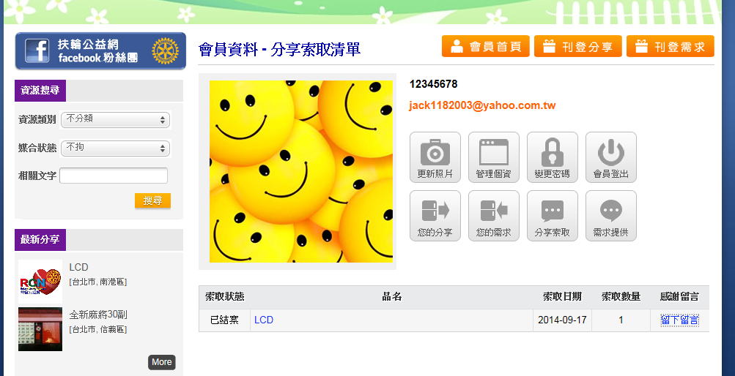
扶輪公益網-分享索取

Slide 17
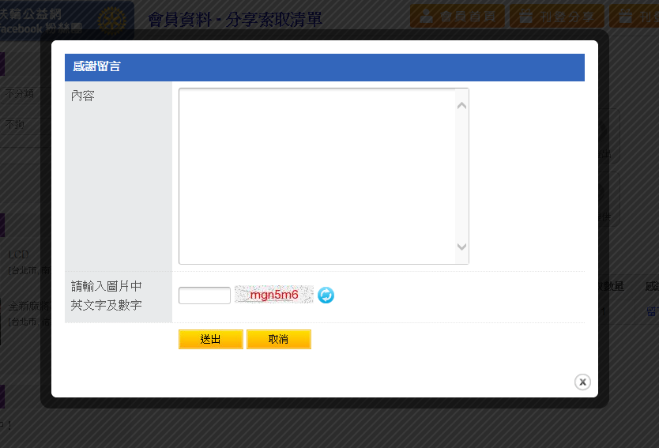
扶輪公益網-分享索取

